Slide 1

Copyright ⓒ

Slide 2
Git…?

Slide 3

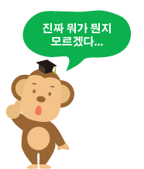




Git…?

Slide 4
is currently the most popular implementation of a distributed version control system.

Slide 5
우리가 가지고 있는 문서의 버전을 (분산) 관리하는 시스템

Slide 6

Project1.pptx
Project2.pptx
Project3.pptx
Project4.pptx
Project5.pptx
Project6.pptx
Project final.pptx
Project final-1.pptx
Project final-2.pptx
Project final final.pptx
Project final final final.pptx
Project 진짜 final.pptx
……

Slide 7
같은 이름으로 관리한다면...?

Slide 8
Project.pptx 2017.06.01 17:00:00
Project.pptx ……
Project.pptx …
Project.pptx
Project.pptx
Project.pptx
Project.pptx
Project.pptx
Project.pptx
Project.pptx
Project.pptx
……

Slide 9
시간의 흐름에 따라 표현

Slide 10
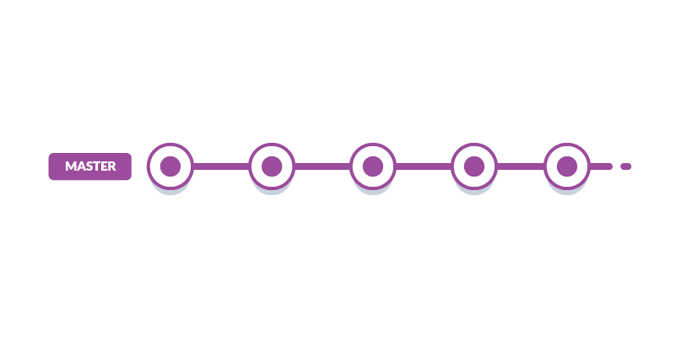

Slide 11
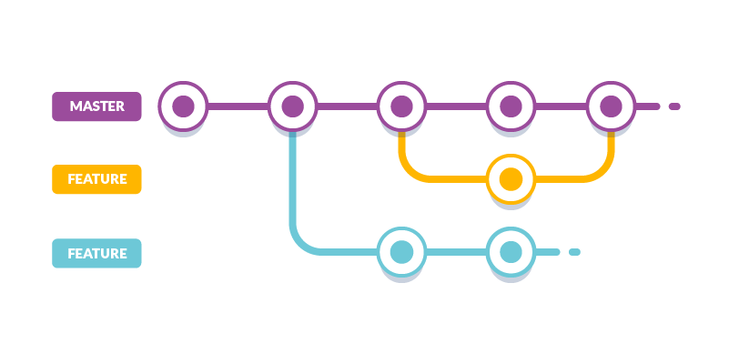

Slide 12
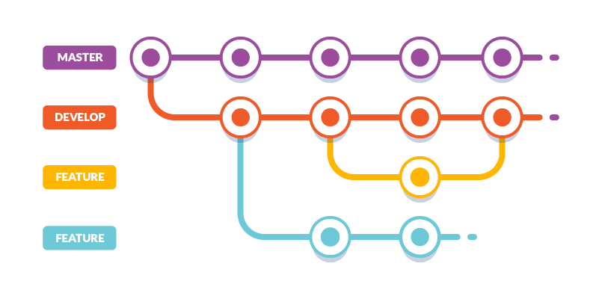

Slide 13
어떻게 내용이 관리 될까?

Slide 14
현재 선택 Line
(직전 version에서) 추가 된 Line
(직전 version에서) 삭제 된 Line

Slide 16
이걸 꼭 해야 하는가?

Slide 17
Project 난이도
Git System
난이도

Slide 18
Project 난이도
Git System
난이도

Slide 19
어떻게 사용 되는가?

Slide 20
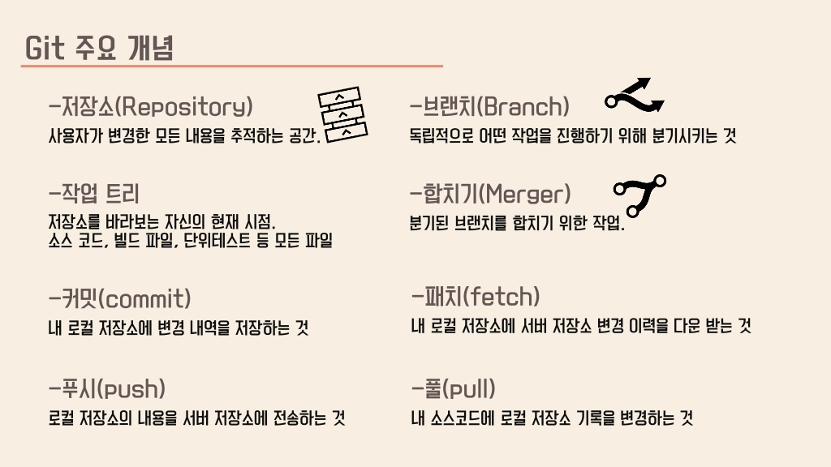
Command List

Slide 21
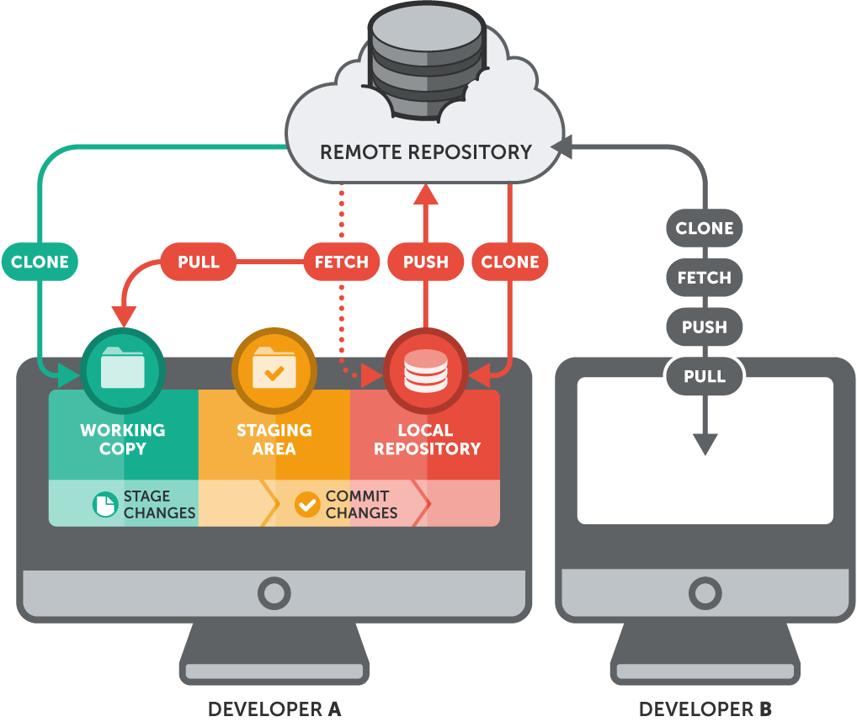

Slide 23
Repository flow
Work Space
↓
Stage Area
↓
Local Repository
↓
Remote Repository

Slide 25
Command flow
(local → remote)
Git init
↓
Git add
↓
Git commit
↓
Git push

Slide 26
Command flow
(remote → local)
Git clone
Git pull
복제
현재 상태를 가져오기

Slide 27
다른 컴퓨터에서 Remote Repository Data 가져오기

Slide 29
어떻게 사용하는가?

Slide 30
CLI(Command Line Interface) &
GUI (Graphic User Interface)

Slide 31
CLI(Command Line Interface)

Slide 32
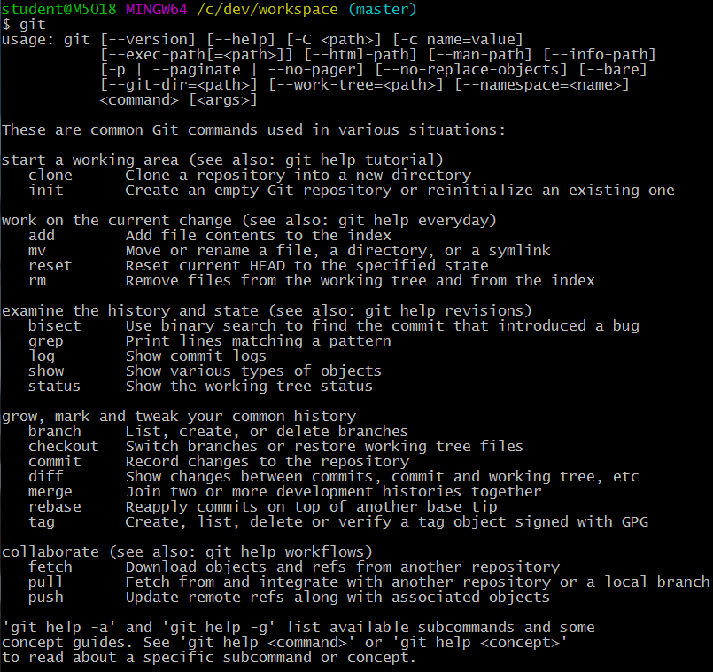

Slide 33
Git Settings
Git init
↓
Git remote add <alias> https://github.com/<id>/<remote_name>.git
↓
Git config --global user.name “name”
Git config --global user.email “email address”
↓
Git add

Slide 34
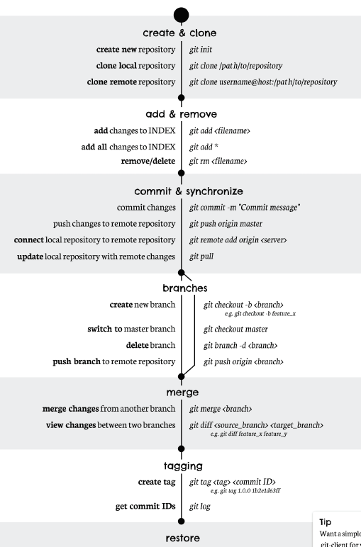

Slide 35

GUI (Graphic User Interface) 방식으로 하고 싶다면

Slide 36
Reference
누구나 쉽게 이해 할 수 있는 Git 입문 ( 원숭이도 한다는.. ) https://backlogtool.com/git-guide/kr/
생활코딩 Git (GUI) https://opentutorials.org/course/1492
생활코딩 지옥에서 온 Git https://opentutorials.org/course/2708
Git Practice http://learnbranch.urigit.com/
Github Flow https://ujuc.github.io/2015/12/16/git-flow-github-flow-gitlab-flow/
Why the ‘Git’ name? https://m.blog.naver.com/PostView.nhn?blogId=onlysilence&logNo=114191637&proxyReferer=https%3A%2F%2Fwww.google.co.kr%2F

Slide 37
Reference
Git Workflow https://buddy.works/blog/5-types-of-git-workflows
Git Setting http://insanehong.kr/post/create-repository/
Git Workflow Diagram https://www.git-tower.com/learn/git/ebook/en/command-line/remote-repositories/introduction

